Slide 1
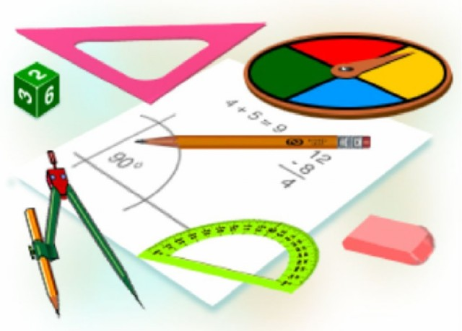
Урок геометрии в 8 классе
Обобщение темы : «Четырехугольники»

Slide 2

Что такое четырехугольник?
Четырехугольник - геометрическая фигура с четырьмя сторонами.
Четырехугольником называется фигура, которая состоит из четырех точек и четырех последовательно соединяющих их отрезков. При этом никакие три из данных точек не лежат на одной прямой, а соединяющие их отрезки не должны пересекаться.
Данные точки называются вершинами , а
соединяющие их отрезки –сторонами

Slide 3
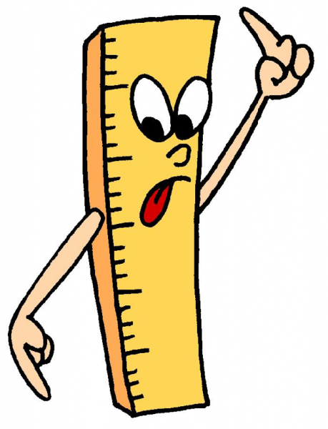
Четырехугольник обозначается указанием его вершин, причем рядом стоящие в обозначении вершины должны лежать на одной стороне.
B
C
A
Сторонами четырехугольника являются отрезки АВ, ВС, СD и DА
D
Вершинами - точки А, В, С и D
Углами - <А, <В, <С и <D
Стороны АВ и ВС являются соседними сторонами, а углы <В и <С - соседними углами.
Стороны АВ и СD - противоположные.

Slide 4

Какими свойствами обладает четырехугольник?
Сумма углов четырёхугольника равна 2 π = 360°.
Около четырёхугольника можно описать окружность тогда и только тогда, когда сумма противоположных углов равна 180°
Выпуклый четырёхугольник является описанным около окружности тогда и только тогда, когда суммы длин противоположных сторон равны
Средние линии четырёхугольника и отрезок, соединяющий середины его диагоналей, пересекаются в одной точке и делятся ею пополам.

Slide 5
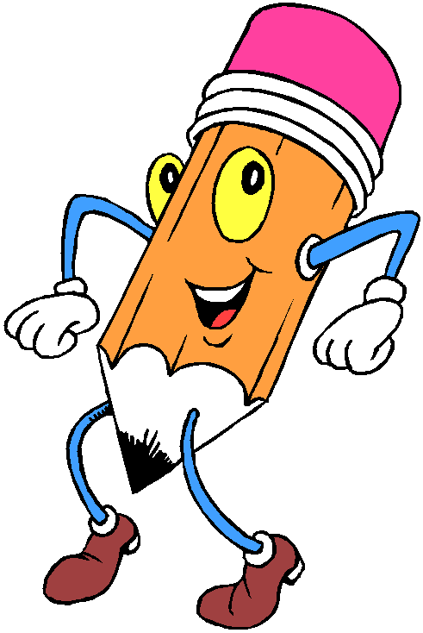
Построй сам!
Четыре точки ты возьми,
Четыре отрезка проведи,
Точки эти соединяя
И фигуру получая.
Есть! И стороны, и углы,
И вершины покажи.
Назови соседние,
Назови противолежащие
И стороны, и углы.
“Внутри” отрезок проведи,
Противоположные вершины соедини,
Отрезок диагональю назови.

Slide 6
Выберите фигуры, которые относятся к понятию «четырехугольник»
верно
неверно
неверно
верно
неверно
верно
верно
верно

Slide 7
Закрепление знаний по теме
Прямоугольник
Трапеция
Ромб
Параллелограмм
Квадрат

Slide 8
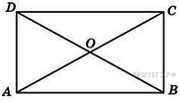
Задача :
Меньшая сторона прямоугольника равна 6, диагонали пересекаются под углом 60 градусов. Найдите диагонали прямоугольника.
Решение:
OD=OA и <DOA=60 градусов, а значит треугольник DOA – равносторонний.
DB=2OD=2AD=12

Slide 9
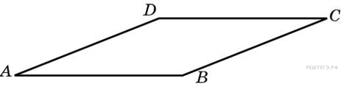
Задача :
Площадь ромба равна 18. Одна из его диагоналей равна 12. Найдите другую диагональ.
Решение:
Площадь ромба равна половине произведения его диагоналей, следовательно,
S = 1/2 * a*12=18,
где a — искомая диагональ. Поэтому a = 3.

Slide 10
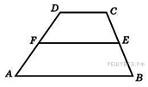
Задача :
Основания трапеции относятся как 2:3, а средняя линия равна 5.Найдите меньшее основание
Решение:
DC=2EF-AB=2EF-1,5DC=10-1,5DC, откуда DC=4

Slide 11

Задача :
Сумма двух углов параллелограмма равна 100 градусов. Найдите один из оставшихся углов. Ответ дайте в градусах.
Решение:
Сумма углов, прилежащих к одной стороне параллелограмма равна 180 градусов, значит, сумма двух противоположных острых углов параллелограмма равна 100 градусов. Острый угол равен 50 градусов, значит, один из оставшихся углов равен 180-50 = 130 градусов.

Slide 12
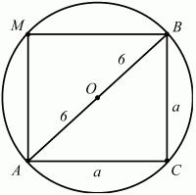
Задача :
Радиус окружности, в которую вписали квадрат, равен 6. Найдите площадь квадрата
Решение:
Очевидно, что центр описанной около квадрата окружности есть точка пересечения его диагоналей. Это означает, что ОВ – радиус окружности и ОВ = 6. Тогда АВ = 12 и по теореме Пифагора AC2+ ВС2= AB2. Обозначив длину стороны квадрата через а, получим: а2+ а2= 122; 2 ? а2= 144; а2 = 72. Sквадрата = a2= 72.

Slide 13

Физминутка для глаз
Мы ладонь к глазам приставим,
Ноги крепкие расставим.
Поворачиваясь вправо,
Оглядимся величаво.
И налево надо тоже
Поглядеть из под ладошек.
И – направо! И еще
Через левое плечо!
Не поворачивая головы, обведите взглядом стену класса по периметру по часовой стрелке, классную доску по периметру против часовой стрелки, треугольник, изображенный на стенде по часовой стрелке и равный ему треугольник против часовой стрелки. Поверните голову налево и посмотрите на линию горизонта, а теперь на кончик своего носа. Закройте глаза, сосчитайте до 5, откройте глаза и …

Slide 14

Спасибо за внимание!

